Slide 1
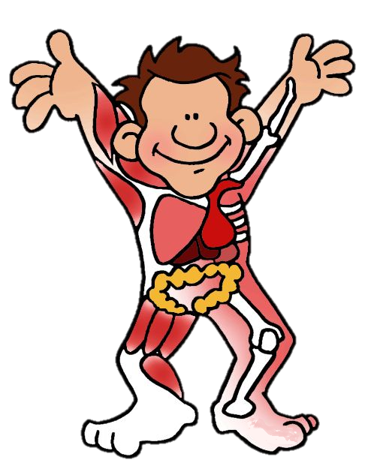
ČLOVEŠKO TELO

Slide 2
ČLOVEŠKO TELO
Sestavljeno je iz kože, kosti, mišic in notranjih organov. Vsak notranji organ v telesu ima svojo nalogo in skrbi, da telo deluje pravilno.
Človeško telo ima tudi čutila, to so oko, uho, nos, jezik in koža.

Slide 3
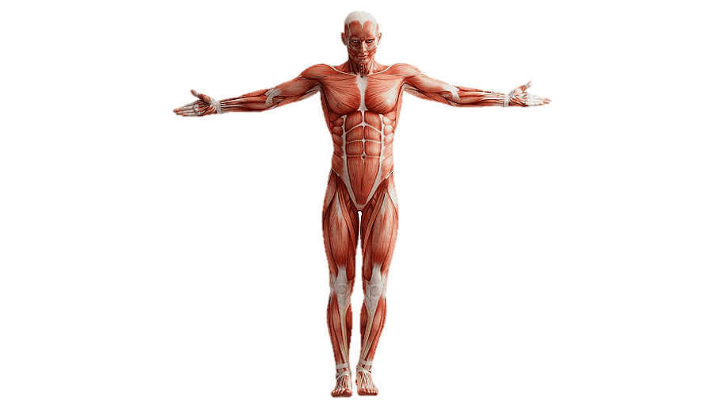
MIŠICE
Omogočajo gibanje.
Nekatere mišice delujejo, brez da bi
mislili na to (utripanje srca).
Lahko pa nadzorujemo njihovo gibanje
(dvig noge, roke…).
V telesu imamo več kot 650 mišic.
Pomembno je treniranje mišic,
da postanejo večje in močnejše.
Z vajo si mišice gibanje zapomnijo – kar je sprva težko, postane kasneje lažje (naredi vaje na naslednji strani).

Slide 4
1. Z desno roko rahlo “tapkaj” po licu in hkrati z levo roko po trebuhu.
2. Z desno roko “tapkaj” po licu, z levo istočasno kroži po trebuhu.
3. Z desno roko kroži po licu, z drugo “tapkaj” po trebuhu.
Ali je bilo vse naloge enako težko izvajati?
Katero najtežje?
Zakaj?
Katere dele telesa si premikal/a?

Slide 5
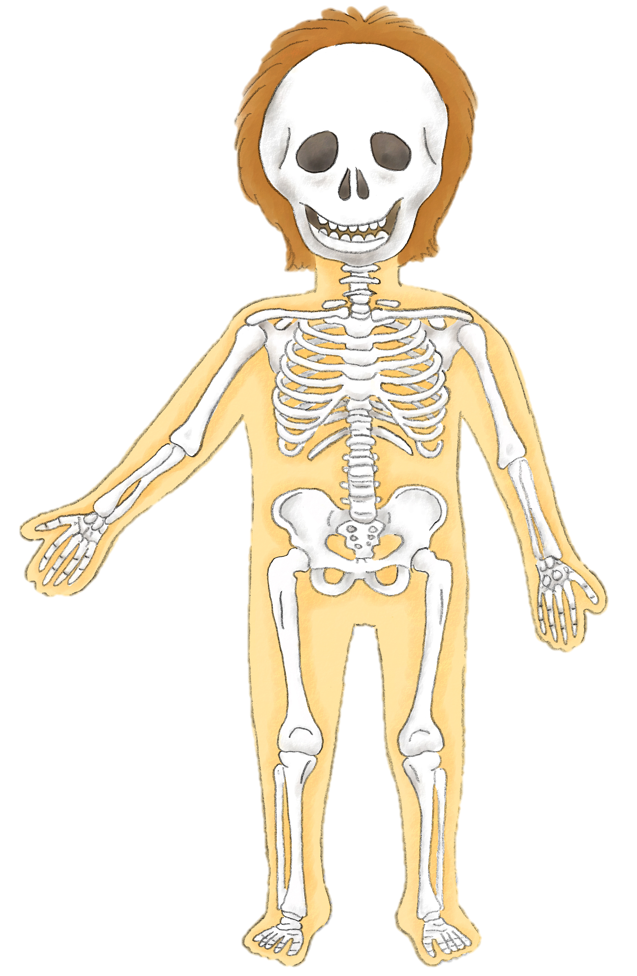
KOSTI
Najmanjše kosti so v naših ušesih.
Dajejo obliko telesu (telo držijo pokonci),
omogočajo gibanje.
206 kosti.
Nudijo zaščito organom v telesu
(lobanja ščiti možgane, rebra varujejo srce in pljuča).
Sodelujejo pri gibanju in podpirajo mišice
(kosti v nogah, rokah).
Kalcij je zelo pomemben za kosti.

Slide 6
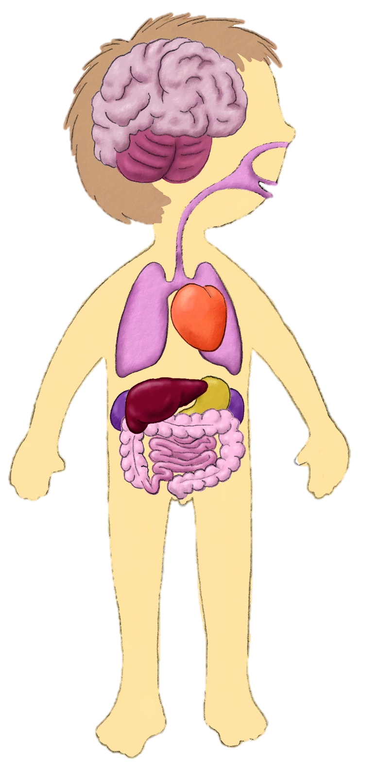
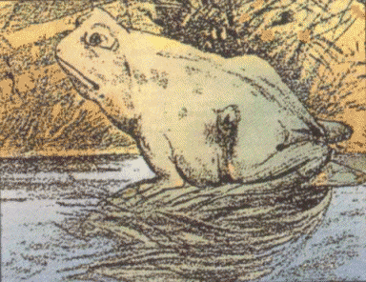
MOŽGANI
možgani
Nadzorujejo vse dele telesa in procese
v telesu.
Možgani vidijo sliko drugače zaradi drugačnega položaja – OPTIČNA ILUZIJA

Slide 7
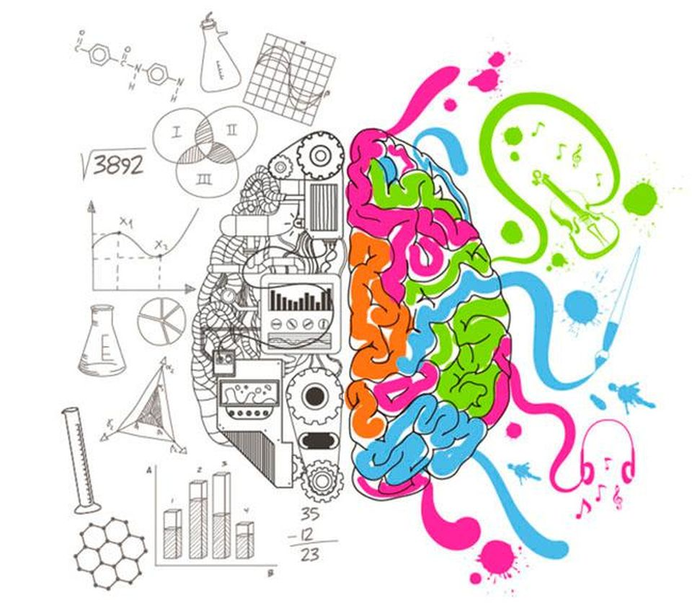
Vse kar vidimo, slišimo, okušamo, vonjamo in tipamo, predelujejo naši možgani.
Komunikacija med našim telesom in možgani poteka po živčnem sistemu.

Slide 8
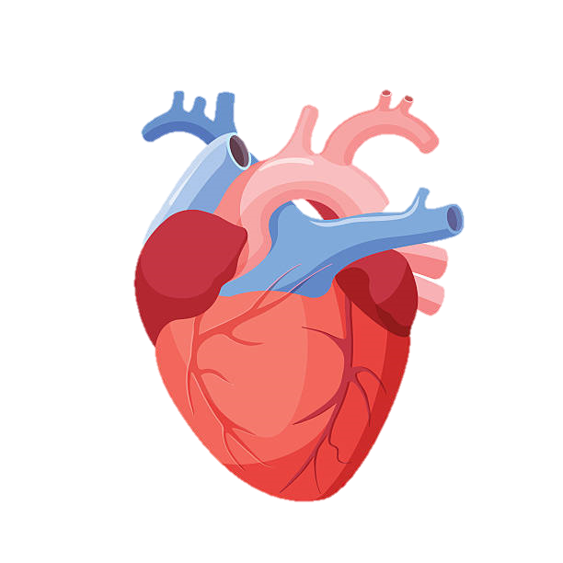
SRCE
srce
Je veliko kot pest in nima takšne oblike, kot jo po navadi rišemo.
Leži na levi strani prsnega koša.
Z utripanjem potiska kri po telesu.
Bolj smo aktivni, hitreje utripa (poskus)

Slide 9
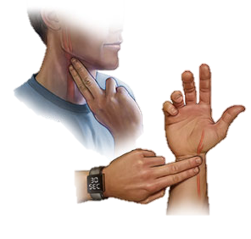
1. S prsti pritisni na stranski del vrata ali na zapestje.
Kaj čutiš?
2. NAREDI 15 VOJAŠKIH POSKOKOV.
3. Še enkrat s prsti pritisni na stranski del vrata ali na zapestje.
Opaziš kakšno spremembo?

Slide 10
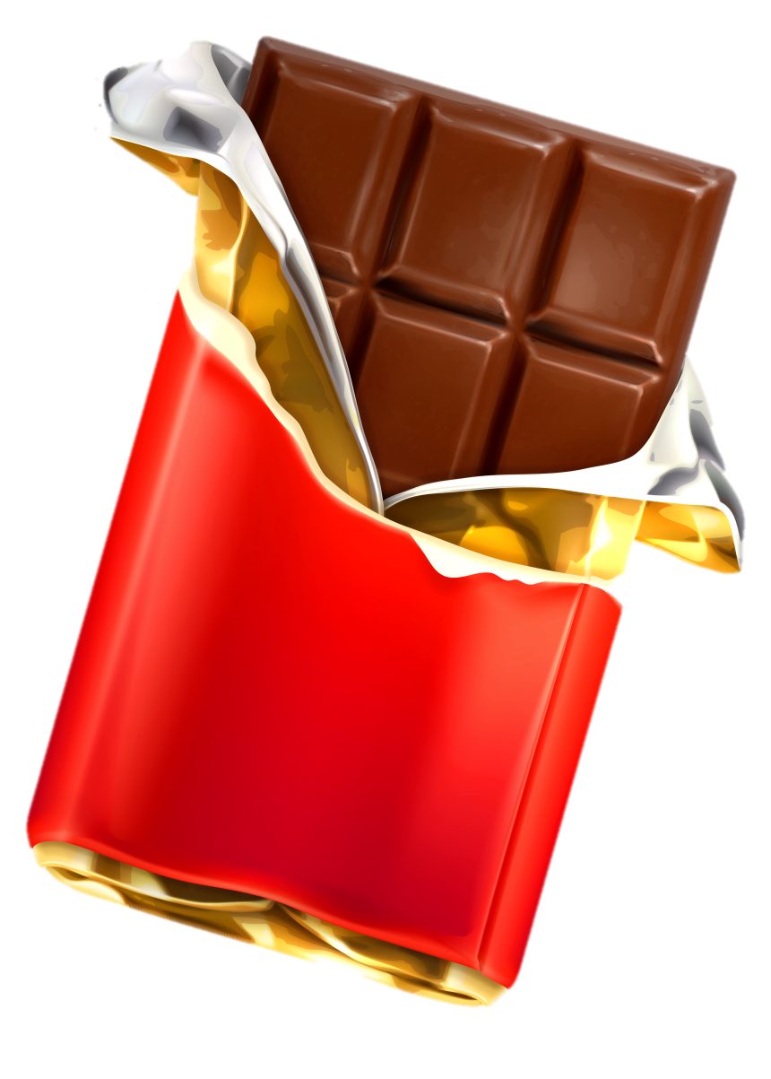
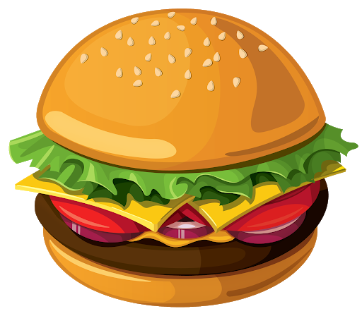
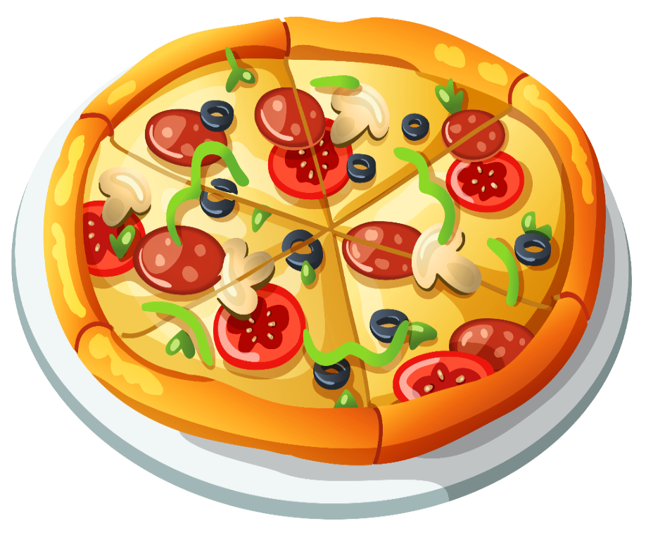
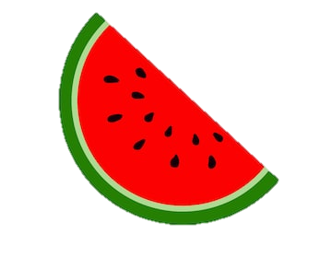
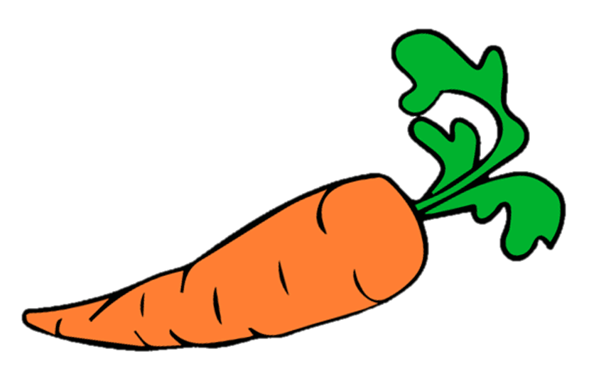
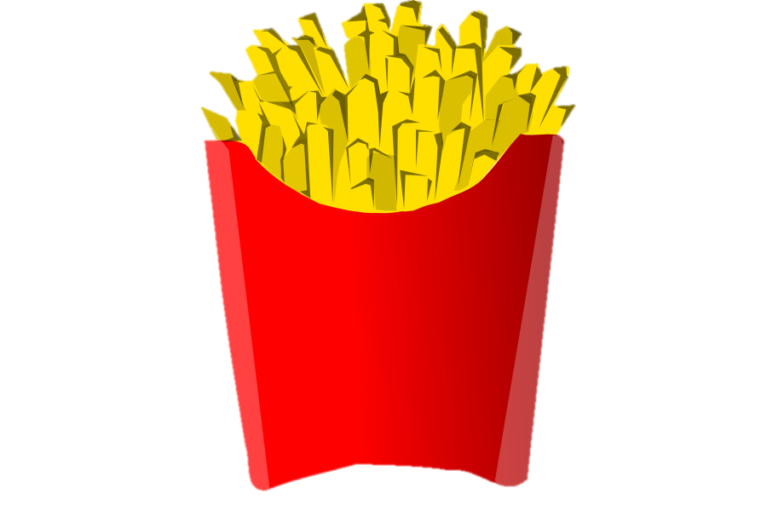
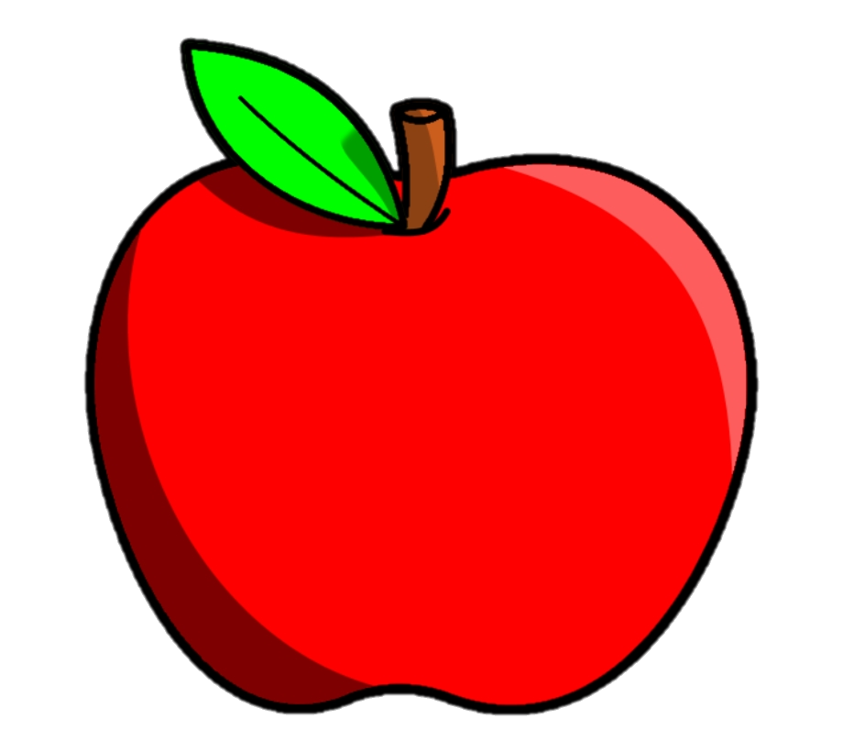
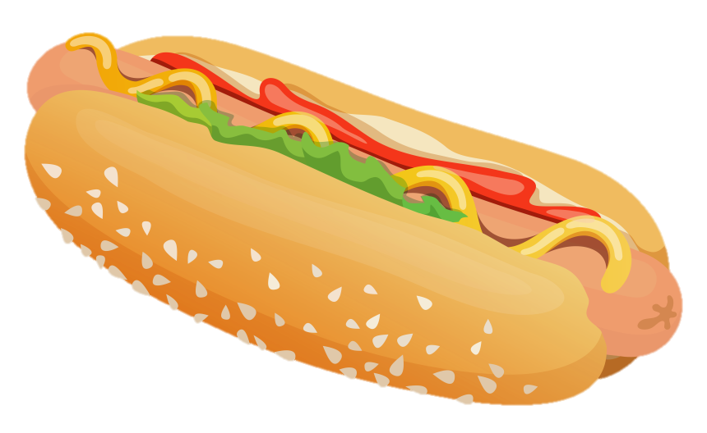
Mmmm…. Vam že kruli po želodčku?

Slide 11
POŽIRALNIK – ŽELODEC – PREBAVNI TRAKT
Žvečenje v ustih.
Požiralnik – po njem hrana in voda potujeta iz ust do želodca.
Želodec – hrana se premeša s sokovi in snovmi, da lažje potuje naprej.
Tanko in debelo črevo
- vsrkanje potrebnih snovi v telo, izločanje nepotrebnih snovi in neprebavljene hrane.
požiralnik
želodec
tanko črevo
debelo črevo

Slide 12
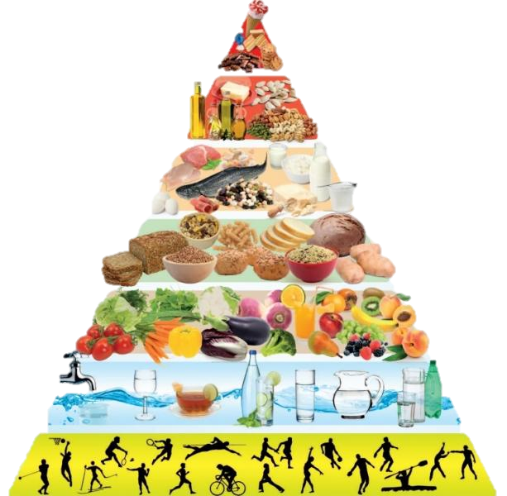
Za zdravo prebavo je pomembno, da se zdravo prehranjujemo, da pijemo zadostno količino vode in smo telesno aktivni.

Slide 13
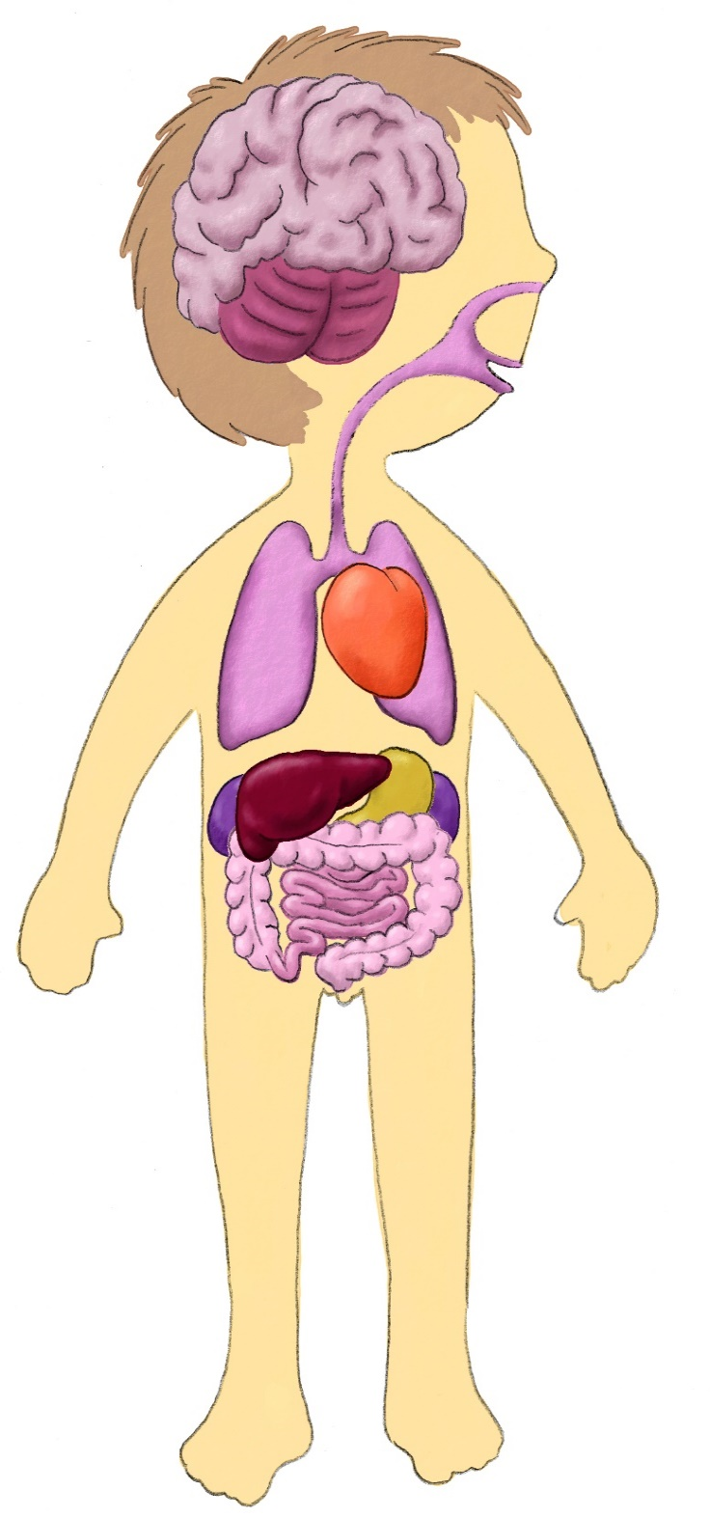
PLJUČA
Ko zrak skozi nos in usta vdihnemo, potuje po sapniku v pljuča, ki se razširijo. Kisik potuje po krvnih žilah po našem telesu.
pljuča
Globoko vdihni.
Opazuj, kaj se dogaja s tvojim telesom.

Slide 14
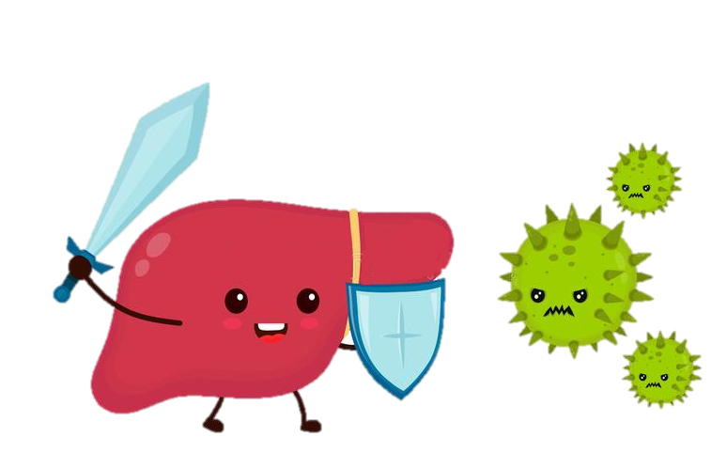
JETRA
Razstrupljajo snovi, da jih telo lahko izloči skozi ledvice ali prebavila.
jetra

Slide 15
LEDVICE
So parni organ, fižolaste oblike. Filtrirajo kri in izločajo snovi, ki gredo iz telesa z lulanjem.
ledvice

Slide 16
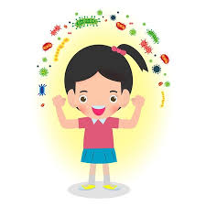
TAKO, ZDAJ VIDIŠ, KAJ VSE SE SKRIVA V NAŠEM TELESU IN KAKO POMEMBNO VLOGO IMA VSAK POSAMEZEN DEL!
ZATO PAZIMO NA NAŠE TELO IN OSTANIMO ZDRAVI!

